Slide 1
Министерство обороны Республики Беларусь
«ОБУЧЕНИЕ В ВОЕННЫХ ОБРАЗОВАТЕЛЬНЫХ ОРГАНИЗАЦИЯХ МИНИСТЕРСТВА ОБОРОНЫ РОССИЙСКОЙ ФЕДЕРАЦИИ»
Notes:
1

Slide 2
ВОЕННЫЕ ОБРАЗОВАТЕЛЬНЫЕ ОРГАНИЗАЦИИ МИНИСТЕРСТВА ОБОРОНЫ РОССИЙСКОЙ ФЕДЕРАЦИИ
Военный университет радиоэлектроники (г. ЧЕРЕПОВЕЦ)
Филиал военного учебно-научного центра военно-воздушных сил «Военно-воздушная академия» (г. ЧЕЛЯБИНСК)
Военная академия связи (г. САНКТ- ПЕТЕРБУРГ)
Военно-космическая академия им. А.Ф. Можайского (г. САНКТ- ПЕТЕРБУРГ)
Михайловская военная артиллерийская академия (г. САНКТ- ПЕТЕРБУРГ)
Военный учебно-научный центр военно-воздушных сил «Военно-воздушная академия им. профессора Н.Е. Жуковского и Ю.А. Гагарина» (г. ВОРОНЕЖ)
Военно-медицинская академия (г. САНКТ- ПЕТЕРБУРГ)
Филиал военной академии материально- технического обеспечения (г. ПЕНЗА)
Военный институт (железнодорожных войск и военных сообщений) Военной академии материально-технического обеспечения (г. ПЕТРОДВОРЕЦ)
Военный институт (военных дирижеров) военного университета (г. МОСКВА)
Рязанское высшее воздушно- десантное командное училище
Тюменское высшее военно- инженерное командное училище
Вольский военный институт материального обеспечения Военной академии материально-технического обеспечения им. генерала армии А.В. Хрулёва
Новосибирское высшее военное командное училище
*Перечень может быть изменен

Slide 3
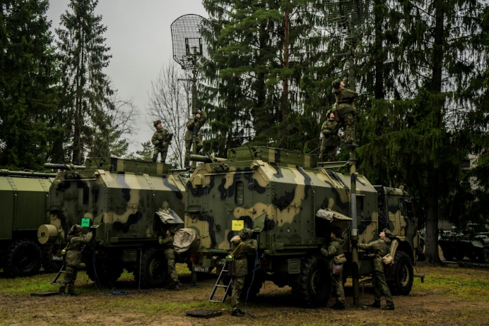
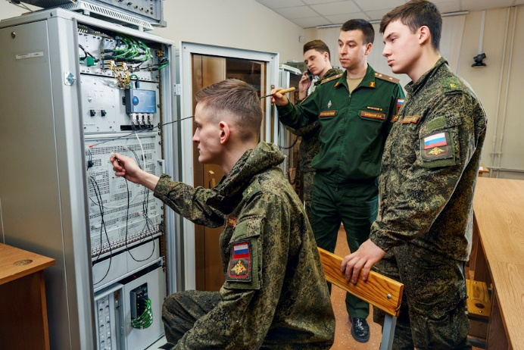
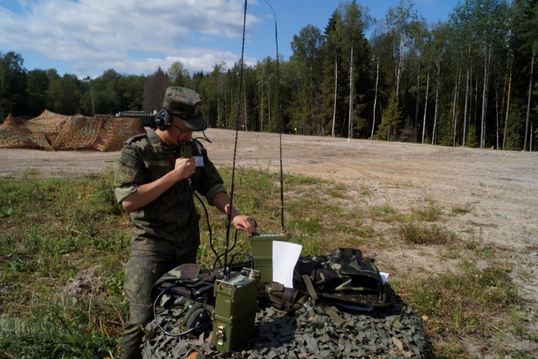
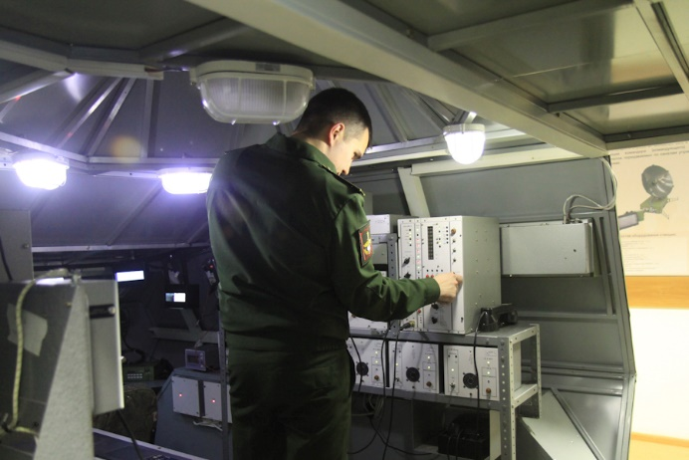
ВОЕННАЯ АКАДЕМИЯ СВЯЗИ ИМЕНИ С.М. БУДЕННОГО (г. Санкт-Петербург)
Специальность обучения: Применение подразделений и эксплуатация многоканальных телекоммуникационных систем.

Slide 4
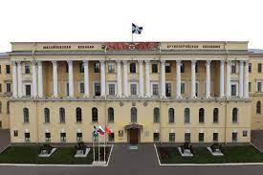
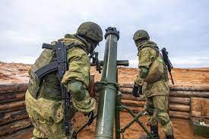
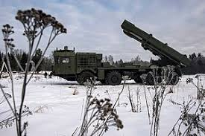
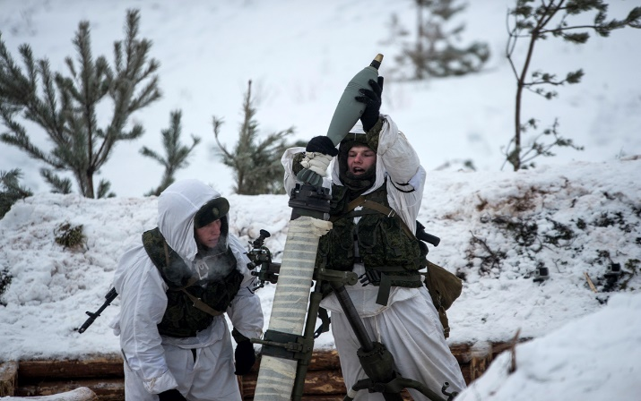
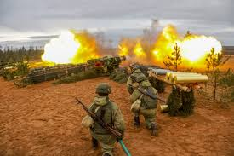
МИХАЙЛОВСКАЯ ВОЕННАЯ
АРТИЛЛЕРИЙСКАЯ АКАДЕМИЯ (г. Санкт-Петербург)
Специальности обучения:
Применение подразделений и эксплуатация комплексов тактических, оперативно-тактических ракет, РСЗО и специальных изделий.
Применение подразделений артиллерии воздушно-десантных войск.

Slide 5
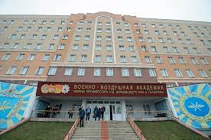
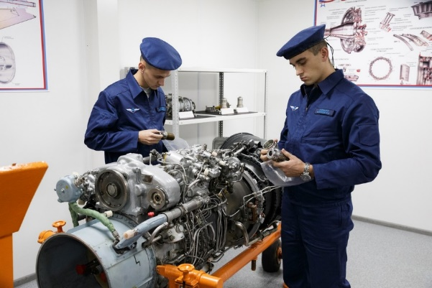
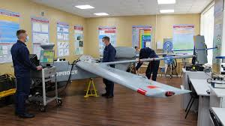
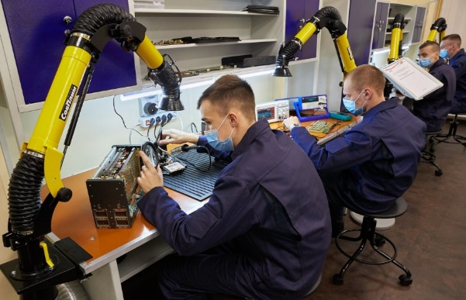
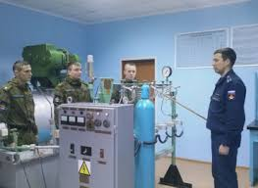
ВОЕННЫЙ УЧЕБНО-НАУЧНЫЙ ЦЕНТР ВОЕННО-ВОЗДУШНЫХ СИЛ ВОЕННО-ВОЗДУШНАЯ АКАДЕМИЯ ИМЕНИ ПРОФЕССОРА Н.Е. ЖУКОВСКОГО И Ю.А. ГАГАРИНА (г. Воронеж)
Специальности обучения:
Эксплуатация средств дальней радионавигации авиации.
Применение и эксплуатация средств метеорологического и геофизического обеспечения авиации.

Slide 6
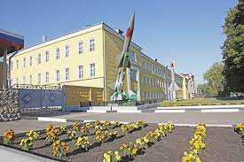
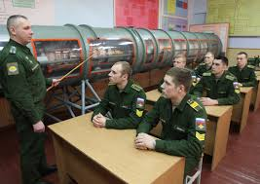
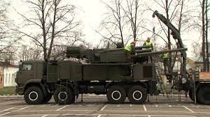
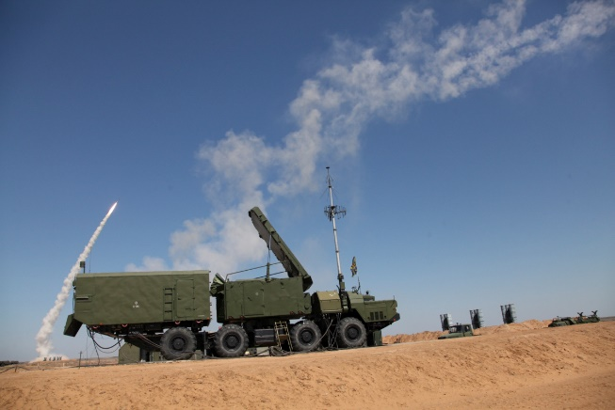
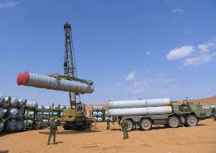
ЯРОСЛАВСКОЕ ВЫСШЕЕ ВОЕННОЕ УЧИЛИЩЕ ПРОТИВОВОЗДУШНОЙ ОБОРОНЫ
Специальность обучения: Применение подразделений и эксплуатация стартового, технологического и энергетического оборудования зенитных ракетных систем противовоздушной обороны дальнего действия.

Slide 7
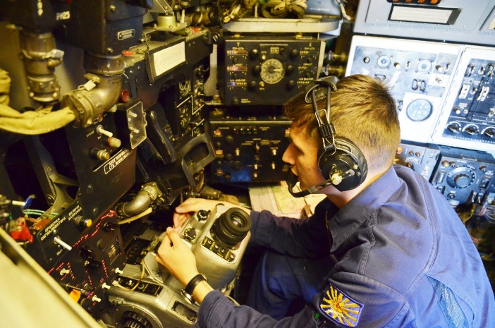
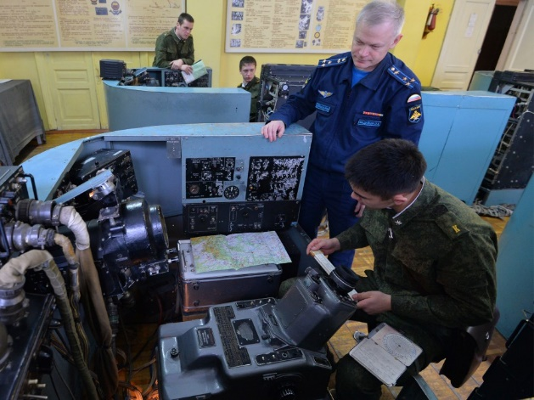
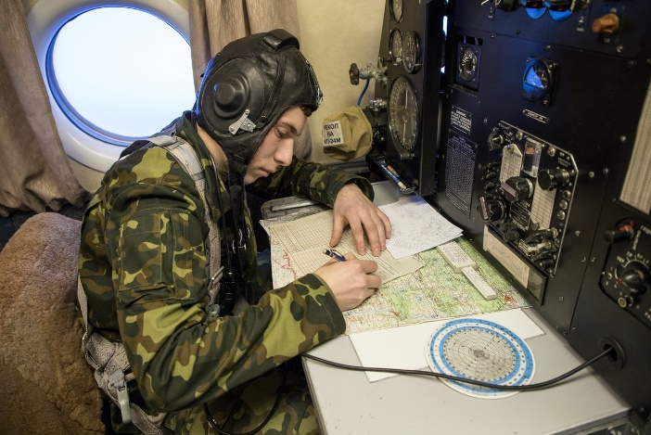
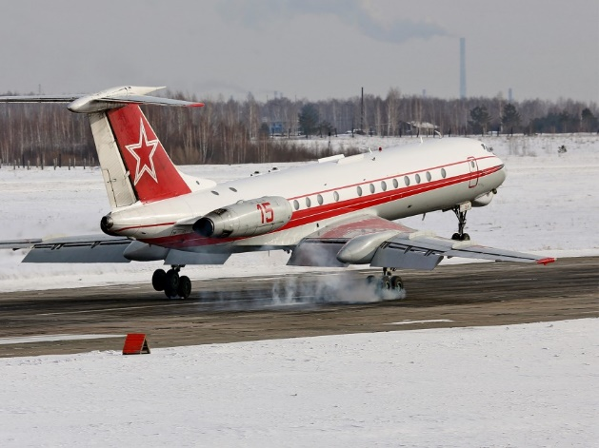
ФИЛИАЛ ВОЕННОГО УЧЕБНО-НАУЧНОГО ЦЕНТРА
ВОЕННО-ВОЗДУШНЫХ СИЛ «ВОЕННО-ВОЗДУШНАЯ
АКАДЕМИЯ ИМЕНИ ПРОФЕССОРА Н.Е. ЖУКОВСКОГО И Ю.А. ГАГАРИНА» (г. Челябинск)
Специальность обучения: Летное применение авиационных комплексов истребительной авиации.

Slide 8
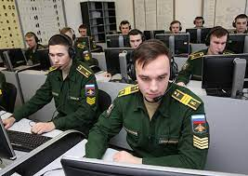
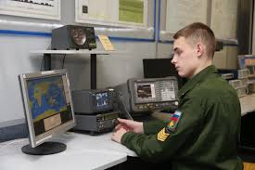
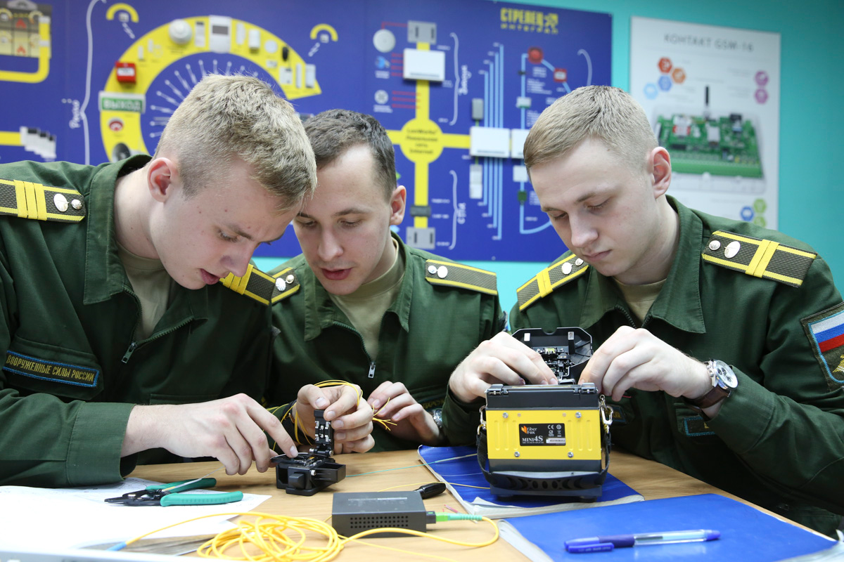
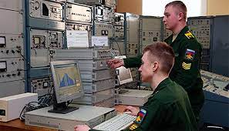
ВОЕННО-КОСМИЧЕСКАЯ АКАДЕМИЯ ИМЕНИ. А.Ф. МОЖАЙСКОГО (г. Санкт-Петербург)
Специальности обучения:
Аэрокосмическая фототопография. Астрономогеодезия. Геоинформационная картография.
Применение и эксплуатация наземных средств радиоэлектронной разведки и космических комплексов (технический анализ).
Электронные и оптико-электронные приборы и системы специального назначения.
Инфокоммуникационные технологии и системы специальной связи.
Радиотехнические системы и комплексы сбора и обработки информации.
Применение и эксплуатация автоматизированных систем специального назначения.

Slide 9
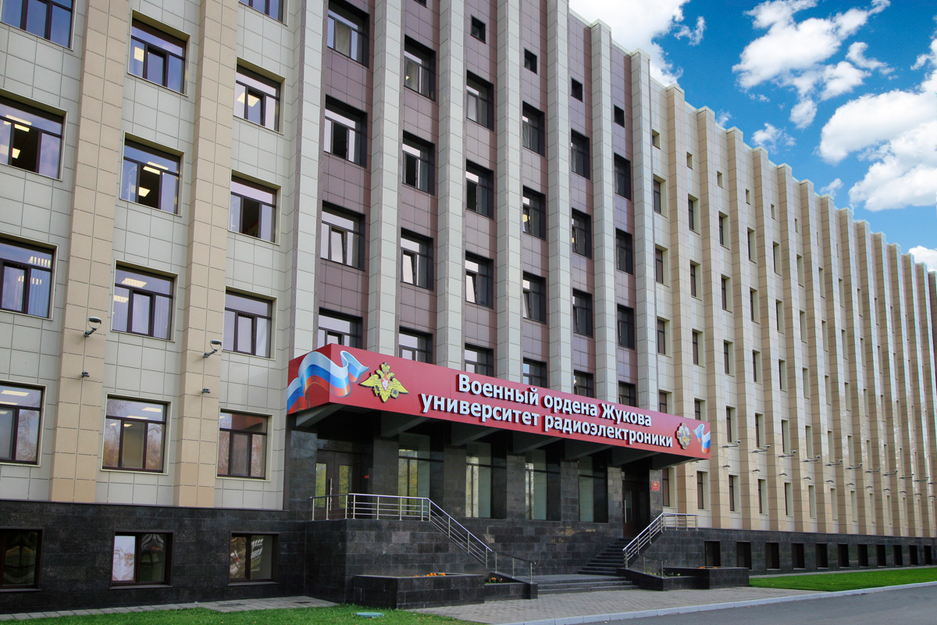
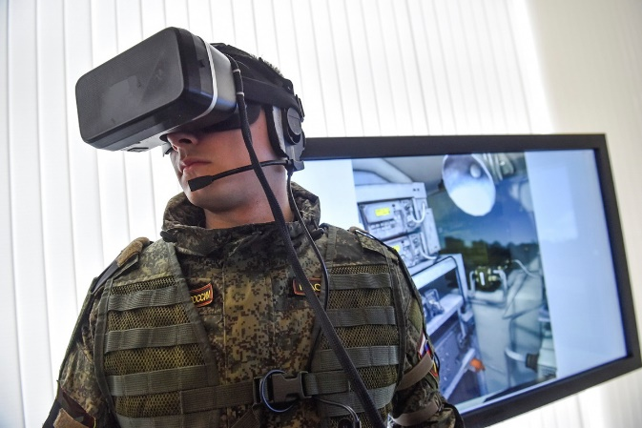
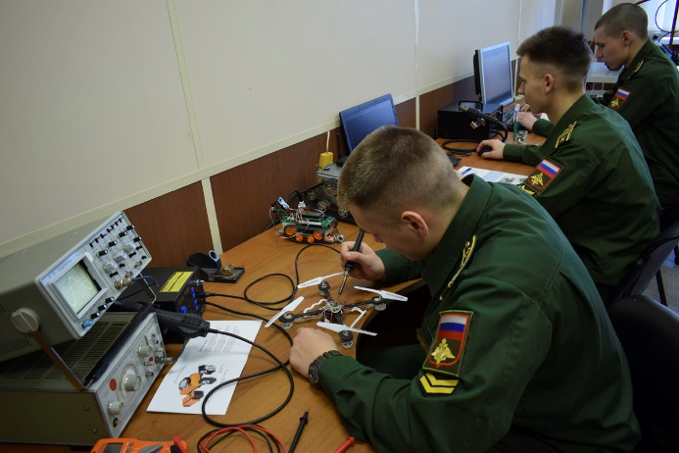
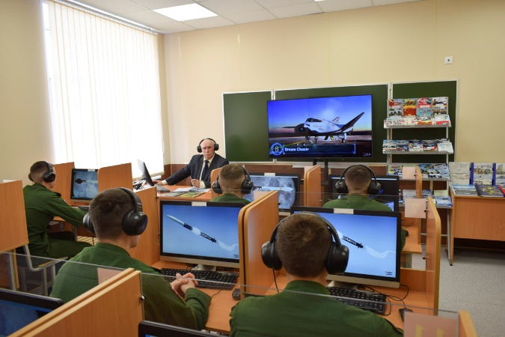
ВОЕННЫЙ ОРДЕНА ЖУКОВА УНИВЕРСИТЕТ РАДИОЭЛЕКТРОНИКИ (г. Череповец)
Специальности обучения:
Эксплуатация средств анализа и обработки радиосигналов.
Эксплуатация средств радиоперехвата и местоопределения радиоэлектронной разведки.
Применение и эксплуатация средств специальной радиосвязи.
Информационная безопасность автоматизированных систем.

Slide 10
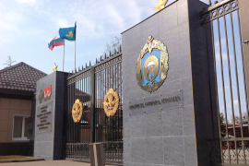
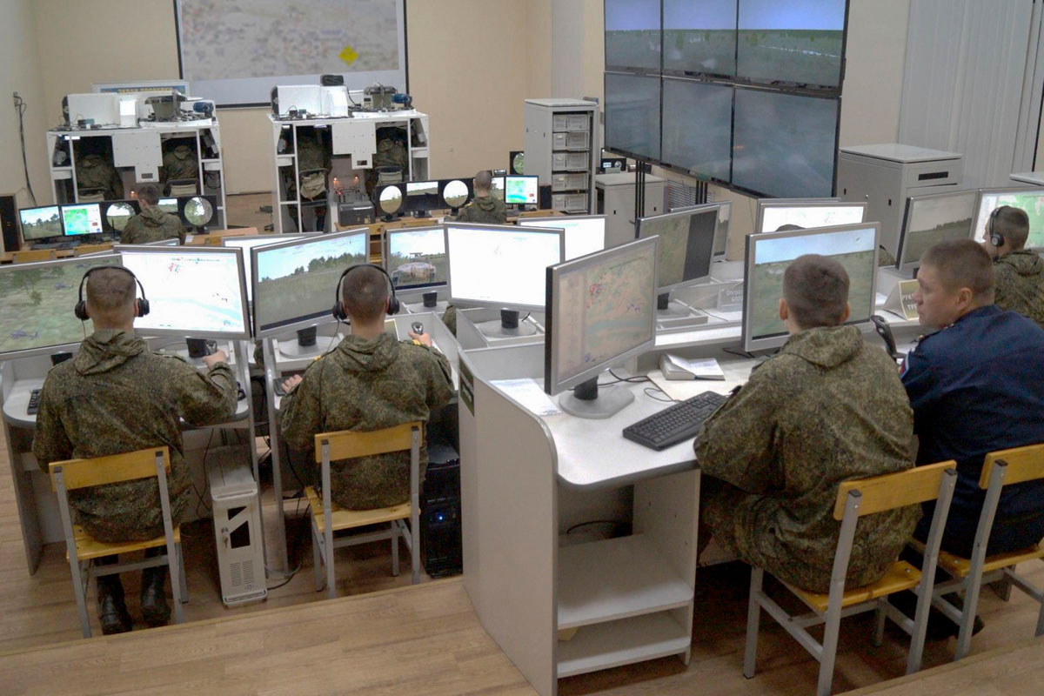
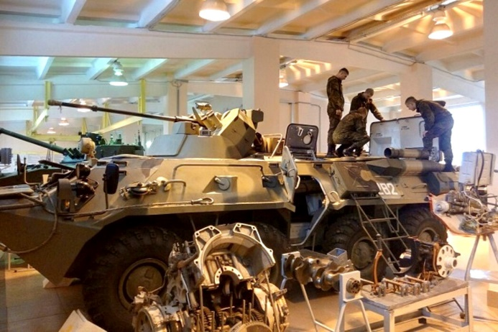
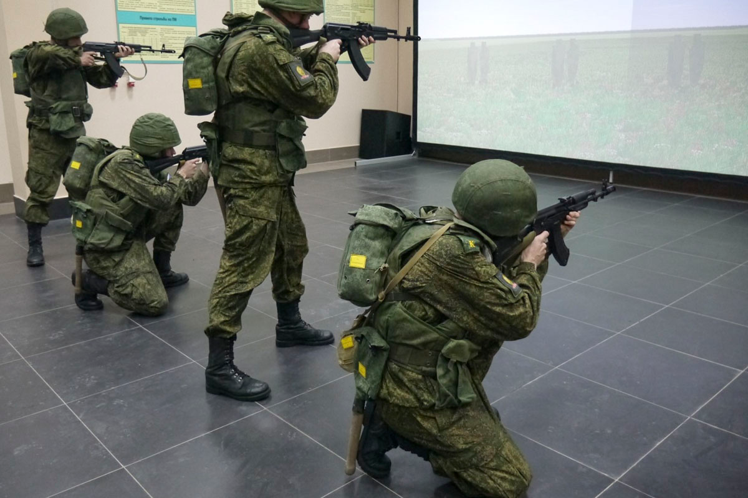
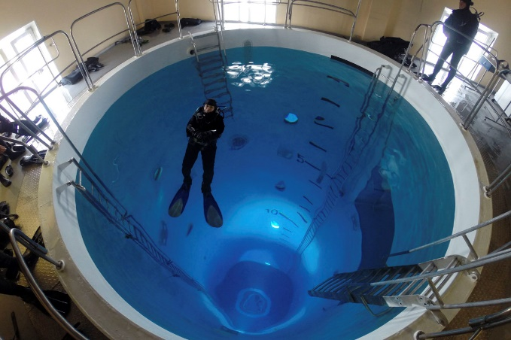
РЯЗАНСКОЕ ГВАРДЕЙСКОЕ ВЫСШЕЕ ВОЗДУШНО-ДЕСАНТНОЕ КОМАНДНОЕ УЧИЛИЩЕ ИМЕНИ
ГЕНЕРАЛА АРМИИ В.Ф. МАРГЕЛОВА
Специальности обучения:
Применение подразделений воздушно-десантных войск.
Применение подразделений специальной разведки.

Slide 11
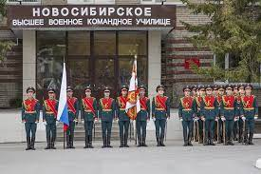
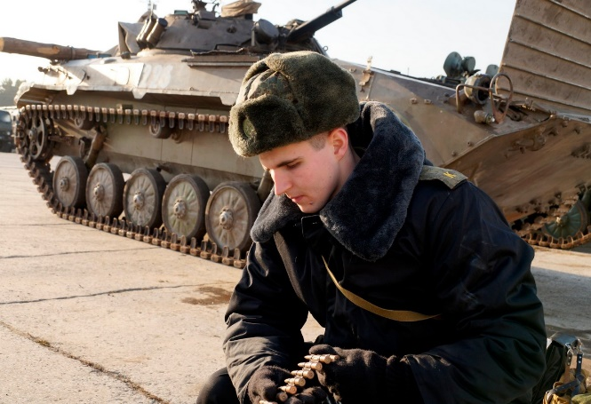
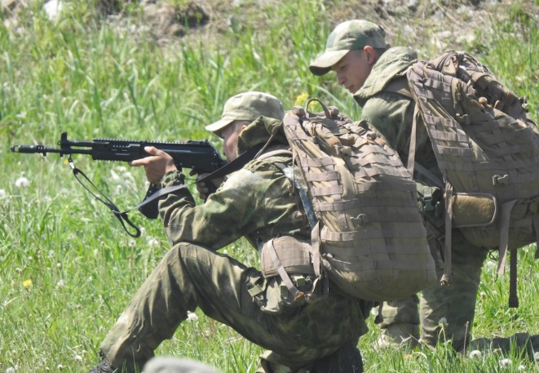
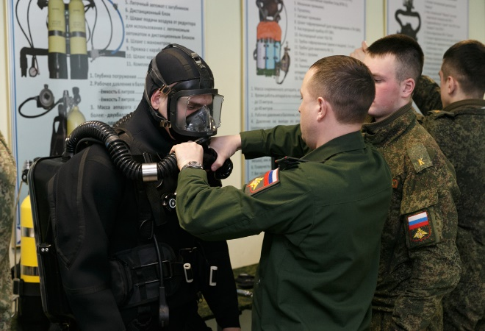
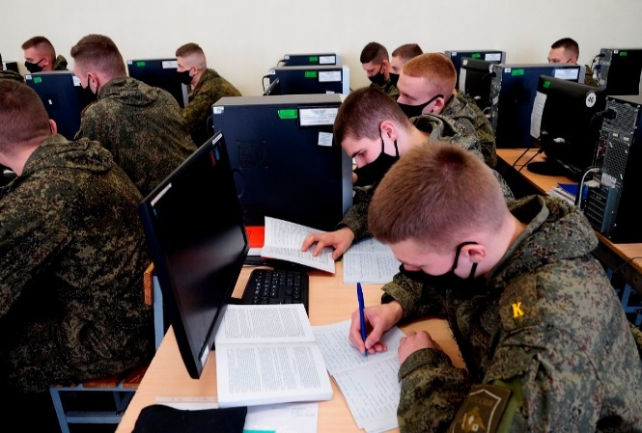
НОВОСИБИРСКОЕ ВЫСШЕЕ
ВОЕННОЕ КОМАНДНОЕ УЧИЛИЩЕ
Специальность обучения: Управление подразделениями войсковой разведки.

Slide 12
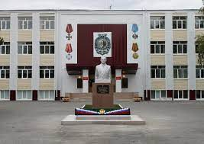
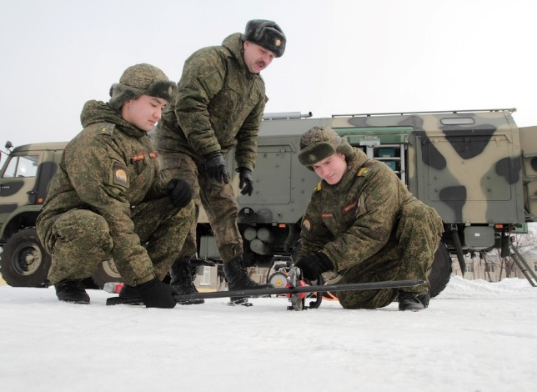
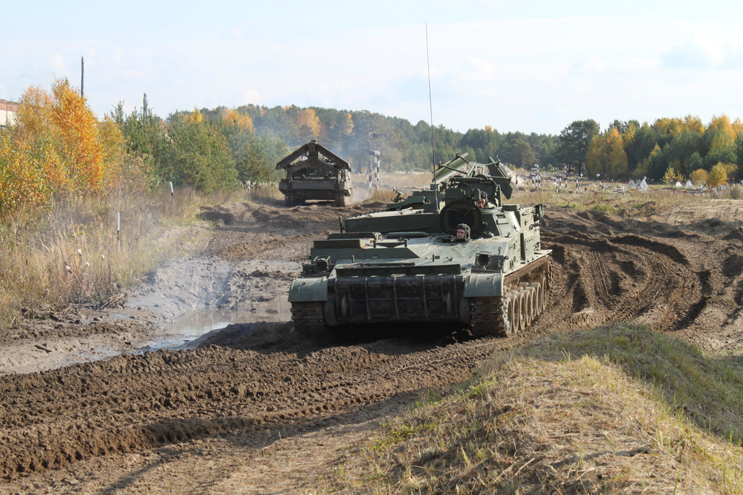
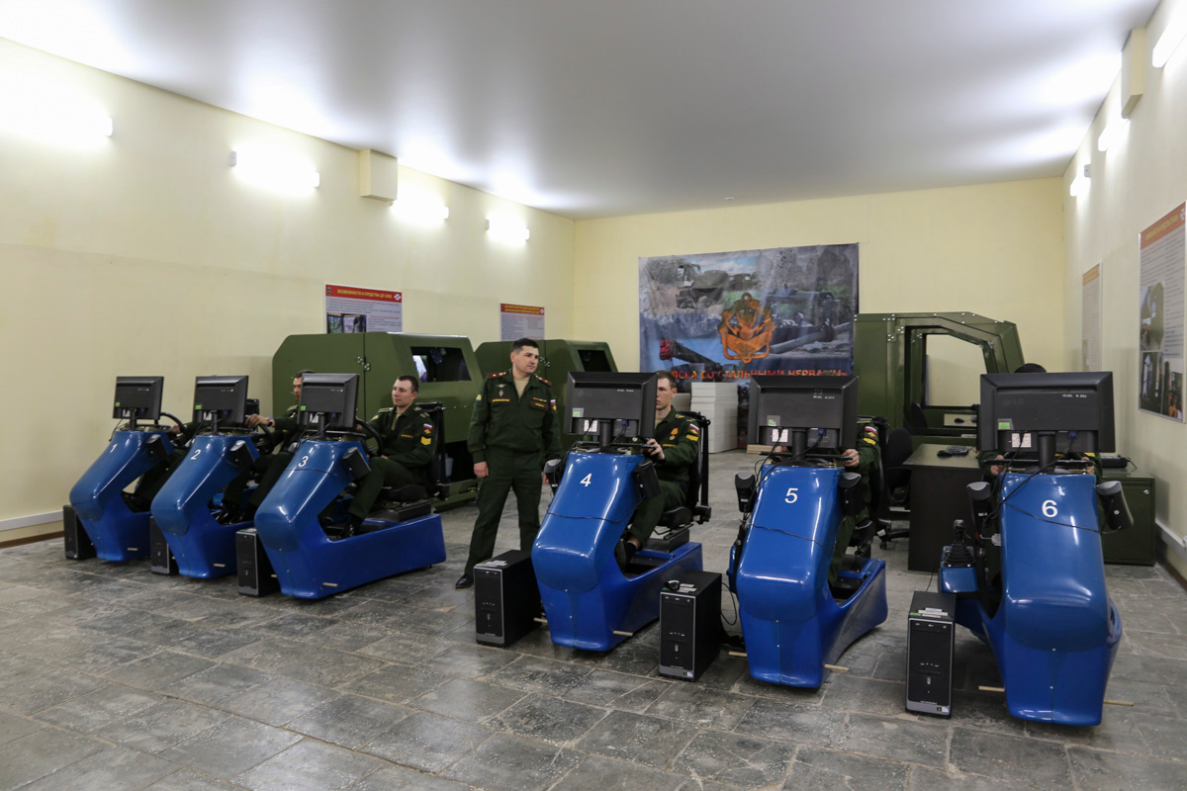
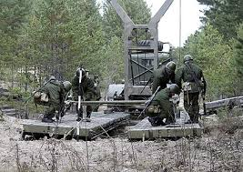
ТЮМЕНСКОЕ ВЫСШЕЕ ВОЕННО-ИНЖЕНЕРНОЕ КОМАНДНОЕ УЧИЛИЩЕ ИМЕНИ МАРШАЛА ИНЖЕНЕРНЫХ ВОЙСК А.И. ПРОШЛЯКОВА
Специальность обучения: Применение инженерных подразделений и эксплуатация средств инженерного вооружения.

Slide 13
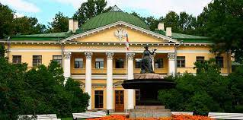
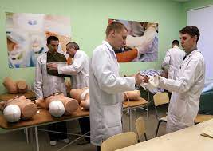
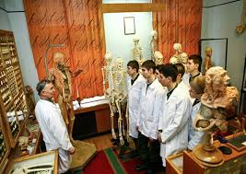
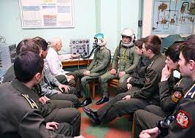
ВОЕННО-МЕДИЦИНСКАЯ АКАДЕМИЯ
ИМЕНИ С.М. КИРОВА (г. Санкт-Петербург)
Специальность обучения: Лечебное дело в авиации.

Slide 14
ФИЛИАЛ ВОЕННОЙ АКАДЕМИИ МАТЕРИАЛЬНО-ТЕХНИЧЕСКОГО ОБЕСПЕЧЕНИЯ
ИМЕНИ ГЕНЕРАЛА АРМИИ А.В.ХРУЛЕВА (г. ПЕНЗА)
Специальность обучения: Эксплуатация боеприпасов, взрывателей, осветительных и сигнальных средств.

Slide 15
ВОЕННЫЙ ИНСТИТУТ ВОЕННЫХ
ДИРИЖЕРОВ (г. Москва)
Специальность обучения: Дирижирование военно-духовым оркестром.

Slide 16
ВОЕННЫЙ ИНСТИТУТ ЖЕЛЕЗНОДОРОЖНЫХ
ВОЙСК И ВОЕННЫХ СООБЩЕНИЙ (г. Петродврец)
Специальности обучения:
Применение подразделений по восстановлению и строительству искусственных сооружений на железных дорогах.
Применение подразделений механизации восстановления и строительства железных дорог.

Slide 17
ВОЕННЫЙ ИНСТИТУТ
МАТЕРИАЛЬНОГО ОБЕСПЕЧЕНИЯ (г. Вольск)
Специальности обучения:
Продовольственное обеспечение войск (сил).
Вещевое обеспечение войск (сил).
Обеспечение войск (сил) ракетным топливом и горючим.

Slide 18
УСЛОВИЯ ПОСТУПЛЕНИЯ
АЛГОРИТМ ДЕЙСТВИЙ АБИТУРИЕНТА ПРИ ПОСТУПЛЕНИИ:
1. Возраст поступления на обучение для гражданской молодежи – от 17 до 21 года, военнослужащих срочной военной службы до – 23 лет, военнослужащих контрактной службы – до 25 лет.
2. До 1 апреля* подать заявление в военный комиссариат района (города) по месту жительства.
3. До 10 апреля* пройти предварительный профессиональный отбор комиссией по предварительному профессиональному отбору военного комиссариата района (города) по месту жительства: состояние здоровья; физическая подготовленность; профессионально- психологический отбор (оценка военно- профессиональной направленности и индивидуально-психологических качеств).
4. До 30 мая* пройти окончательный профессиональный отбор комиссией военных комиссариатов областей (г. Минска) по окончательному профессиональному отбору кандидатов по месту жительства.
5. Пройти централизованное тестирование, проводимое в Республике Беларусь, в соответствии с профилем (направлением) выбранной специальности.
6. До 25 июня* уточнить время прибытия в учреждение образования в военном комиссариате района (города) по месту жительства.
7. Прибыть в учреждение образования, имея при себе документы, необходимые для поступления.
* Сроки могут быть изменены.

Slide 19
ОСОБЕННОСТИ ОБУЧЕНИЯ
ОБУЧЕНИЕ ЗА СЧЕТ БЮДЖЕТА!!!
Проживание – отдельно или совместно с российскими курсантами в помещениях кубрикового типа (общежитие).
Питание – 3-хразовое в столовых совместно с российскими курсантами по нормам РФ.
Вещевое обеспечение – 1 раз в год.
Финансовое обеспечение – от 700 бел. рублей.
Выплачиваются дополнительные виды денежного довольствия:
ежемесячная надбавка за выслугу лет;
ежемесячная надбавка за классную квалификацию;
ежемесячная надбавка за работу со сведениями, составляющими гос. секреты;
ежемесячная надбавка за особые условия службы;
ежемесячная надбавка за уровень физической подготовленности;
премия по результатам сдачи сессии;
материальная помощь.
Оплата за проезд при следовании ж/д транспортом (общий и плацкарт):
при убытии на обучение;
один раз в год при прибытии/убытии домой в летний каникулярный отпуск;
при прибытии/убытии на территорию РБ на войсковую стажировку (практику);
по окончании (отчислении) обучения.
Медицинское обеспечение – в медицинской части вуза МО РФ, по направлению в военных госпиталях (поликлиниках), в том числе РБ.

Slide 20
СПРАВОЧНАЯ ИНФОРМАЦИЯ
В ПОМОЩЬ АБИТУРИЕНТУ
Управление военного образования Вооруженных Сил: полковник ХРОЛОВИЧ Вячеслав Геннадьевич,
заместитель начальника управления – начальник группы, тел.: 297-13-47.
Контрольные цифры приема в военные образовательные организации Министерства обороны Российской Федерации – до 1 апреля публикуются на официальной Интернет портале Министерства обороны Республики Беларусь mil.by.
Предварительный перечень специальностей, на которые будет осуществляться набор в военные образовательные организации Министерства обороны Российской Федерации, – с 25 декабря в военном комиссариате по месту жительства.
Порядок приема в военные образовательные организации Министерства обороны Российской Федерации – до 15 января на официальной Интернет портале Министерства обороны Республики Беларусь mil.by.
Информация о военных образовательных организациях Министерства обороны Российской Федерации – на официальных сайтах учреждений.
Поступление – на базе учреждения образования
«Военная академия Республики Беларусь»!

